Slide 1
Lecture 2
常用命令与Publisher / Subscribe

Slide 2
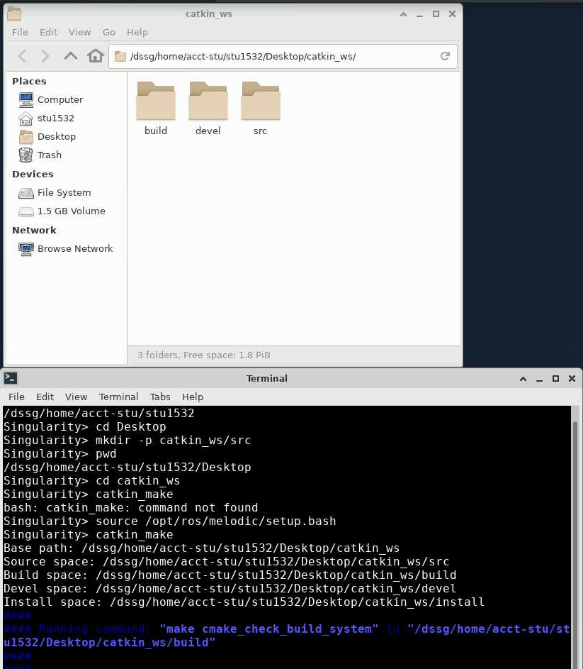
Catkin工作空间
Catkin工作空间
编辑和编译代码的文件夹
可以协助编译目录下的所有项目
操作：打开一个终端，并且输入：
$ source /opt/ros/melodic/setup.bash
$ mkdir -p catkin_ws /src
$ cd catkin_ws
$ catkin_make
catkin_make 是 catkin workspace 下的编译指令。初次运行时，目录下会生成 build、devel 两个文件夹，并在 src 文件夹生成 CMakeLists.txt 文件。

Slide 3
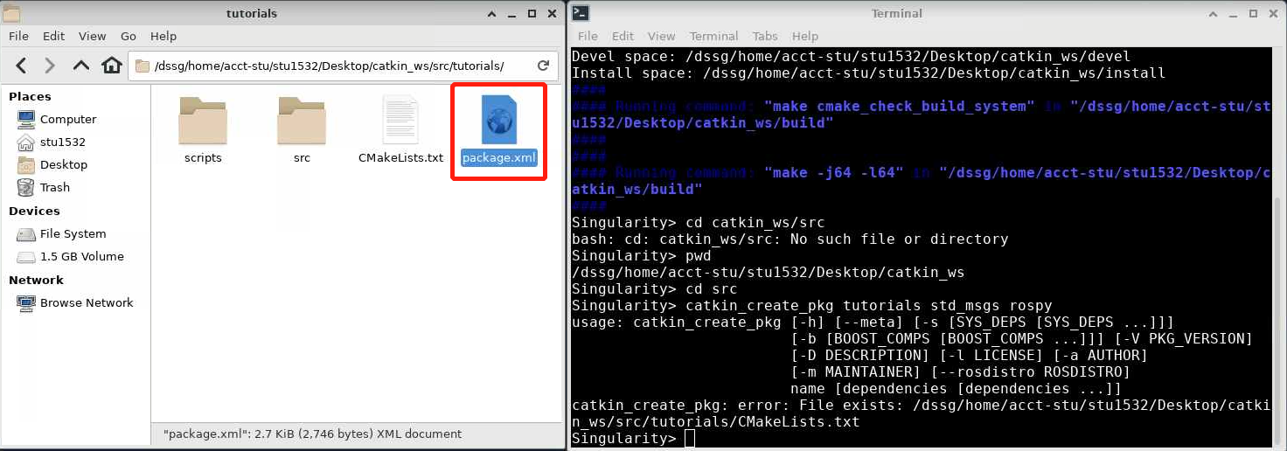
创建新功能包（package）
创建新功能包
在工作空间里创建一个新功能包：
catkin_create_pkg创建了一个名叫 tutorials 的新功能包，这个包依赖于已有的 ros 功能包：std_msgs, rospy, 在生成的package.xml中包括了名称描述、作者、证书、依赖项等
$ cd src
# 进入src文件夹再进行操作
$ catkin_create_pkg tutorials std_msgs rospy

Slide 4
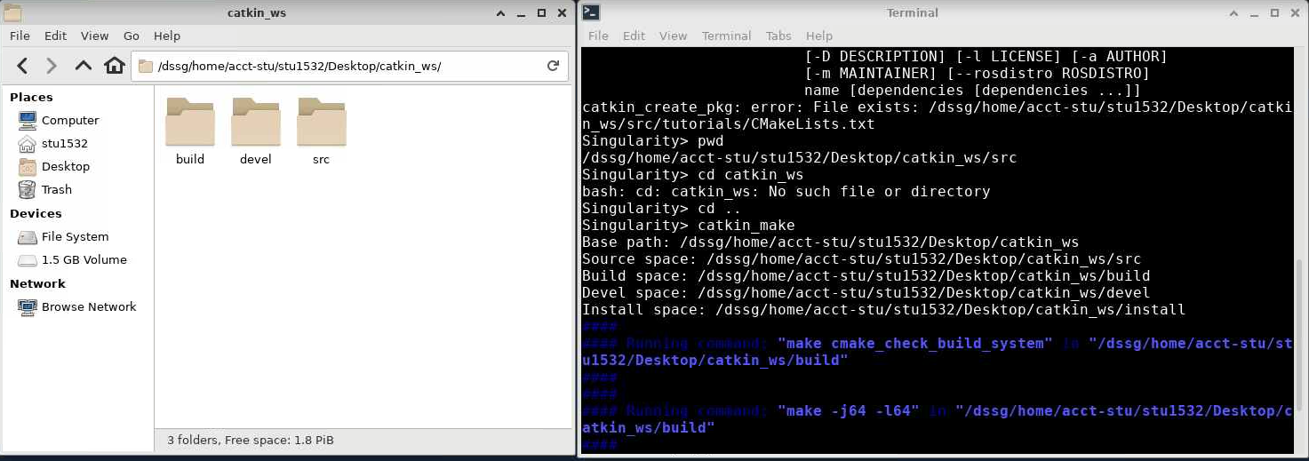
创建新功能包（package）
创建新功能包
编译这个新功能包
$ cd ..
# 返回到catkin_ws文件夹
$ catkin_make

Slide 5
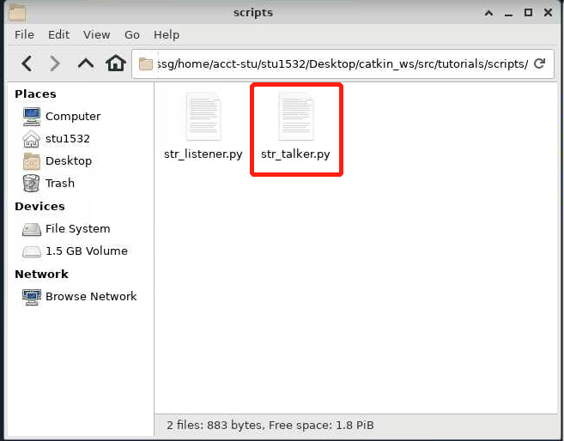
创建一对发布者 /订阅者节点 (Node)
发布者/订阅者节点
对一个 Topic，节点 A，B 注册成为该 Topic 的发布者 (Publisher)，他们都可以不定时的向 Topic 发送格式化的消息 (message)
节点 C，D 可以订阅 (Subscribe) 该 Topic，每当Topic 上出现新 message，C，D 都会收到通知，并调用各自的回调函数 (Callback Function) 处理新 message
发布者节点创建（需要在code server中编辑python文件）
$ cd src/tutorials
# 进入tutorials文件夹再进行后续操作
$ mkdir scripts
$ cd scripts
$ touch str_talker.py

Slide 6
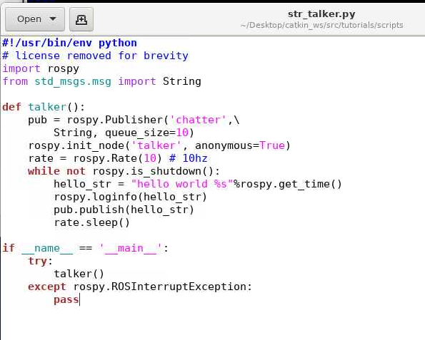
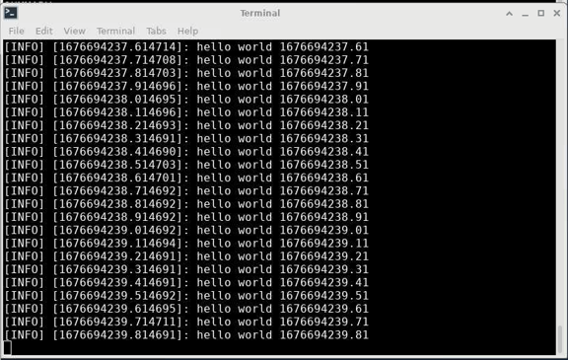
创建一对发布者 /订阅者节点 (Node)
创建发布者节点
Code server编辑 str_talker.py，代码如下:
第一行#!/usr/bin/env python起设置环境的作用，不可删
编译并测试发布者节点
# 确保目前在tutorials/scripts文件夹
$ chmod +x ./str_talker.py 给 文 件 以 执 行 权 限
$ cd /dssg/home/acct-stu/stu1532/catkin_ws
# 确保自己在catkin_ws文件夹下进行操作
$ catkin_make
$ source ./devel/setup.bash
$ rosrun tutorials str_talker.py
Notes:
（口述解释代码）调用 ROS 提供的 python 库，所有用 python 实现的 ROS Node 都会调用该库。std_msgs.msg 提供了一些标准的 message 格式，这里使用 std_msg/String 格式的 message。
接下来进入主函数 talker()，这段代码表示这个节点向名叫“chatter”的 Topic 发送 message，message 格式是“String”，queue_size 表示队列长度，当订阅者反映太慢时，队列不会堆积超过10.
rospy.init_node初始化了这个节点，他的名字定为 talker，anonymous=True 通过给节点加随机后缀名的方式保证节点名的唯一性。
rate = rospy.Rate(10) # 10hz
11 while not rospy.is_shutdown():
保证该循环以 10hz 的频率运行（按照 ROS 的虚拟时钟）。while循环检查程序是否退出，若未退出则执行循环。rospy.loginfo(hello_str) 将信息打印在终端中，写入该节点的 log file，同时发给 rosout 节点。rosout 节点可以配合 rqt_console 工具，方便开发者debug。pub.publish(hello_str) 则是向“chatter”Topic 发布 message。
当运行节点时，调用主函数 talker()。异常 rospy.ROSInterruptException 可能由 rospy.sleep() 或rospy.Rate.sleep() 抛出，表示节点关闭（例如你按下 Ctrl+C）。

Slide 7
创建一对发布者 /订阅者节点 (Node)
发布者/订阅者节点
对一个 Topic，节点 A，B 注册成为该 Topic 的发布者 (Publisher)，他们都可以不定时的向 Topic 发送格式化的消息 (message)
节点 C，D 可以订阅 (Subscribe) 该 Topic，每当Topic 上出现新 message，C，D 都会收到通知，并调用各自的回调函数 (Callback Function) 处理新 message
订阅者节点创建（需要在code server中编辑python文件）
$ cd src/tutorials
# 进入tutorials文件夹再进行后续操作
$ cd scripts
$ touch str_listener.py

Slide 8
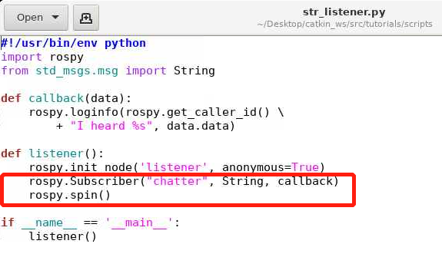
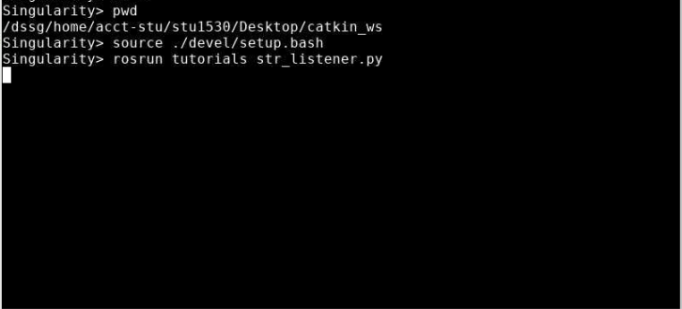
创建一对发布者 /订阅者节点 (Node)
# 确保目前在tutorials/scripts文件夹
$ chmod +x ./str_listener.py 给 文 件 以 执 行 权 限
$ cd /dssg/home/acct-stu/stu1532/catkin_ws
# 确保自己在catkin_ws文件夹下进行操作
$ catkin_make
$ source ./devel/setup.bash
$ rosrun tutorials str_listener.py
创建订阅者节点
Code server编辑 str_listener.py，代码如下:
第一行#!/usr/bin/env python起设置环境的作用，不可删
编译并测试订阅者节点
没有输出正常，因为我们没有同时运行talker.py
Notes:
（口述解释代码）调用 ROS 提供的 python 库，所有用 python 实现的 ROS Node 都会调用该库。std_msgs.msg 提供了一些标准的 message 格式，这里使用 std_msg/String 格式的 message。
接下来进入主函数 talker()，这段代码表示这个节点向名叫“chatter”的 Topic 发送 message，message 格式是“String”，queue_size 表示队列长度，当订阅者反映太慢时，队列不会堆积超过10.
rospy.init_node初始化了这个节点，他的名字定为 talker，anonymous=True 通过给节点加随机后缀名的方式保证节点名的唯一性。
rate = rospy.Rate(10) # 10hz
11 while not rospy.is_shutdown():
保证该循环以 10hz 的频率运行（按照 ROS 的虚拟时钟）。while循环检查程序是否退出，若未退出则执行循环。rospy.loginfo(hello_str) 将信息打印在终端中，写入该节点的 log file，同时发给 rosout 节点。rosout 节点可以配合 rqt_console 工具，方便开发者debug。pub.publish(hello_str) 则是向“chatter”Topic 发布 message。
当运行节点时，调用主函数 talker()。异常 rospy.ROSInterruptException 可能由 rospy.sleep() 或rospy.Rate.sleep() 抛出，表示节点关闭（例如你按下 Ctrl+C）。

Slide 9
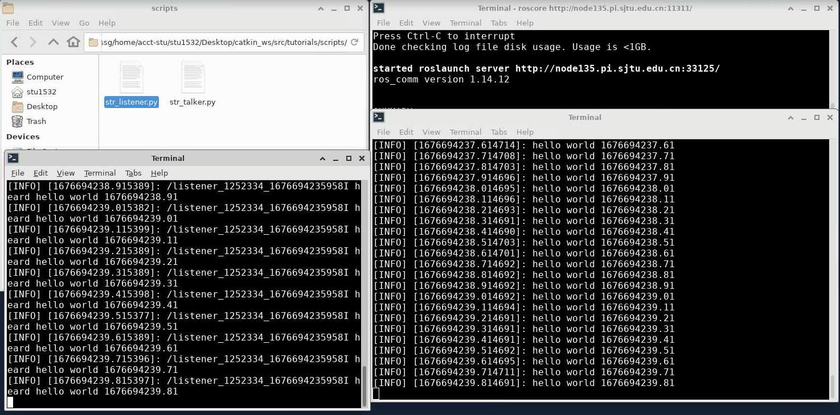
创建一对发布者 /订阅者节点 (Node)
共同运行发布者和订阅者节点
打开 3 个终端窗口，分别在里面运行主节点roscore，发布者节点str_talker.py，订阅者节点str_listener.py
## ===== Terminal No.1 =======
$ source /opt/ros/melodic/setup.bash
$ cd Desktop/catkin_ws
$ source ./devel/setup.bash
$ roscore
同时运行，可以看到一边发布了消息，一边订阅了消息
## ===== Terminal No.2 =======
$ source /opt/ros/melodic/setup.bash
$ cd Desktop/catkin_ws
$ source ./devel/setup.bash
$ rosrun tutorials str_talker.py
## ===== Terminal No.3 =======
$ source /opt/ros/melodic/setup.bash
$ cd Desktop/catkin_ws
$ source ./devel/setup.bash
$ rosrun tutorials str_listerner.py

Slide 10
（练习）基于消息发布的小乌龟运动编程
小乌龟运动开环控制
按照以下步骤可以尝试使用开环控制让小乌龟进行圆形运动
打开一个终端
进入 /catkin_ws/src 文件夹, 并且在工作空间中创建功能包
$ source /opt/ros/melodic/setup.bash
$ cd Desktop
$ mkdir -p catkin_ws /src
$ cd catkin_ws
$ catkin_make
$ cd src
# 进入src文件夹再进行操作
$ catkin_create_pkg learning_topic roscpp rospy std_msgs geometry_msgs turtlesim

Slide 11
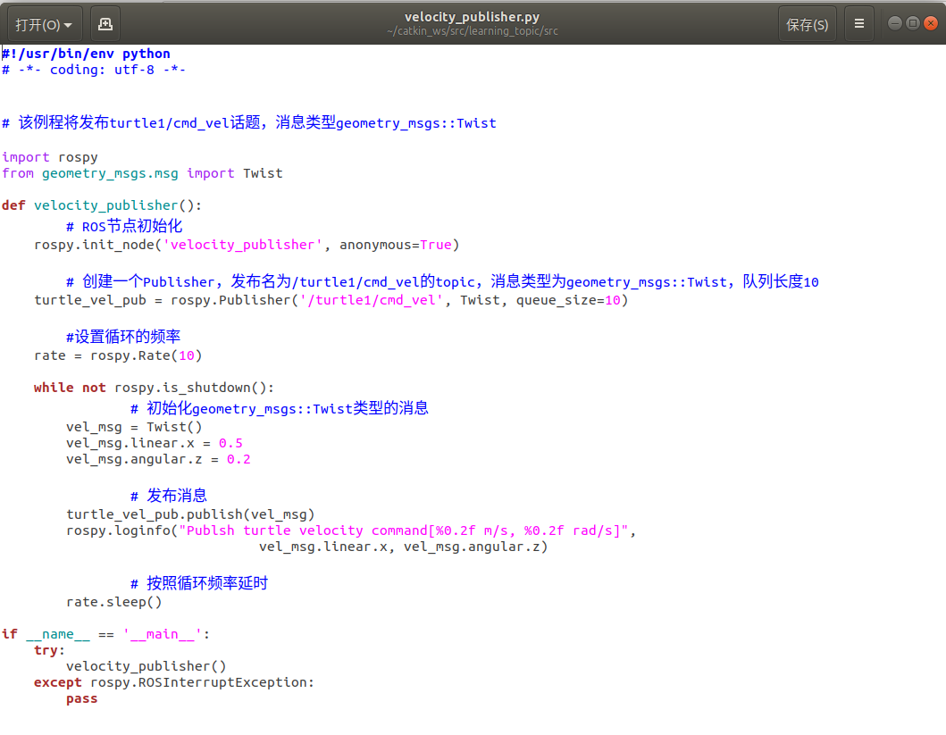
（练习）基于消息发布的小乌龟运动编程
小乌龟运动开环控制
进入文件夹 /catkin_ws/src/learning_topic/src，编辑 velocity_publisher.py, 控制小海龟按照圆形运动，并且改动文件的权限
程序要点：
（1）ROS节点初始化
（2）创建Publisher
（3）设置循环频率
（4）循环：初始化消息类型，设置速度，
发布消息，按照循环频率延时
$ touch velocity_publisher.py
$ chmod +x velocity_publisher.py

Slide 12
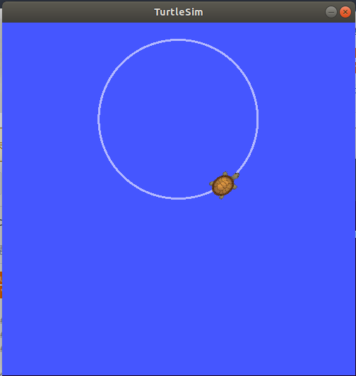
（练习）基于消息发布的小乌龟运动编程
小乌龟运动开环控制
完成 py 文件编写后，在文件夹catkin_ws中进行编译，并且运行程序
$ cd catkin_ws
$ catkin_make
# 确 认 没 有 报 错 信 息 后 再 进 行 下 一 步
$ source devel /setup .bash # 设 置 当 前 文 件 夹 为 ros 工 作 空 间
$ rosrun learning_topic velocity_publisher.py

Slide 13
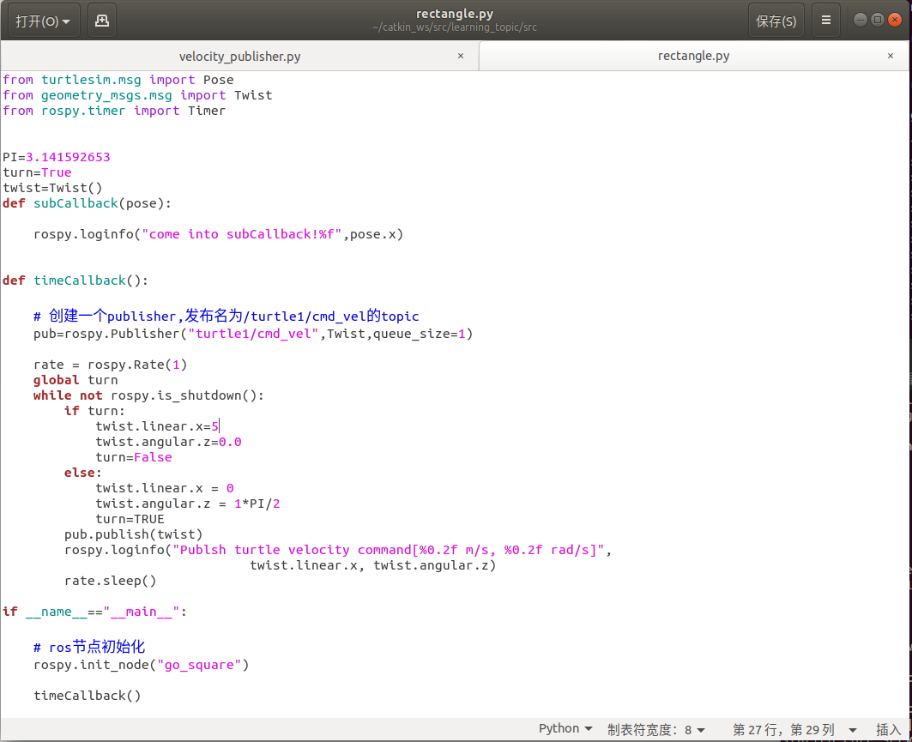
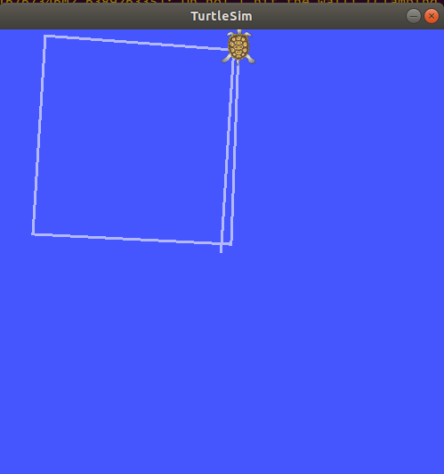
（练习）基于消息发布的小乌龟运动编程
小乌龟运动开环控制
同理，开环控制小乌龟做矩形运动，也可以按照上述流程，示例代码如下：

Slide 14
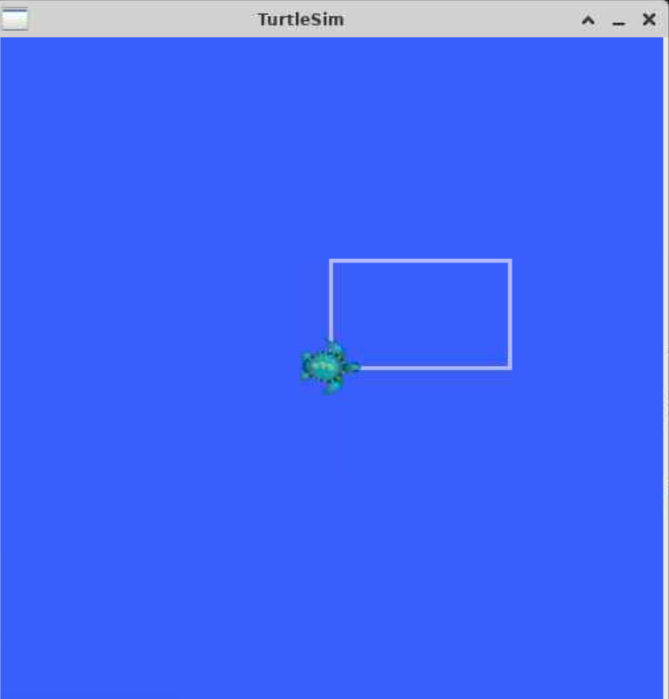
（练习）基于消息发布的小乌龟运动编程
（练习）小乌龟运动闭环控制
小乌龟的开环矩形运动产生的效果并不是很好
提示：通过灵活运用订阅者所返回的信息，可以调节小乌龟在四个角上的旋转角度。

